Slide 1




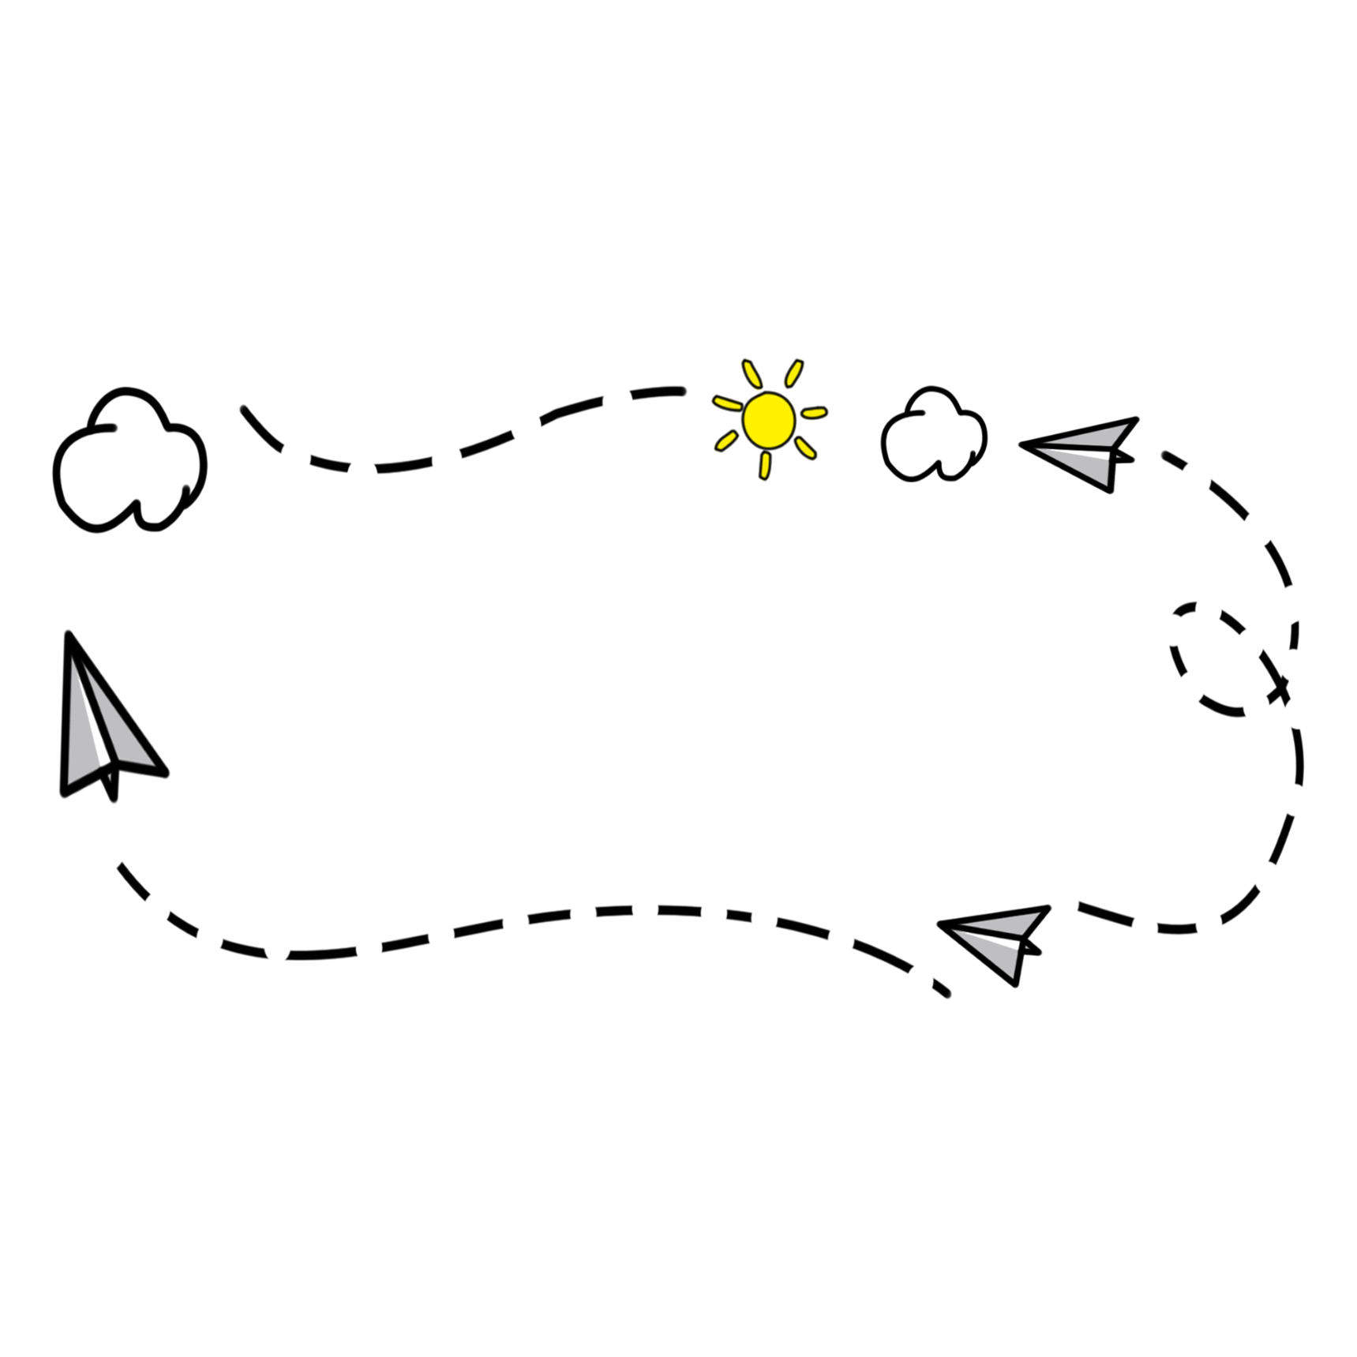




Măng Non
Măng Non
Trang 46
Măng Non
MĂNG NON – TÀI LIỆU TIỂU HỌC
Mời truy cập: MĂNG NON- TÀI LIỆU TIỂU HỌC | Facebook
SĐT ZALO : 0382348780 - 0984848929
Măng Non
Sản phẩm của Măng Non – Tài liệu Tiểu học.
Nghiêm cấm buôn bán, sao chép và chỉnh sửa để thu lợi nhuận.

Slide 2






Yêu cầu cần đạt
*Kiến thức, kĩ năng:
- HS biết bảng trừ ( qua 10) trong phạm vi 20. Biết cách tìm kết quả phép trừ dựa vào bảng trừ ( qua 10) trong phạm vi 20.
- Thực hiện được các phép tính 11, 12, 13,….18 trừ đi một số.
*Phát triển năng lực và phẩm chất:
- Phát triển năng lực tính toán.
- Phát triển kĩ năng hợp tác, rèn tính cẩn thận.

Slide 3




Măng Non
Măng Non
Khởi động
Măng Non
MĂNG NON – TÀI LIỆU TIỂU HỌC
Mời truy cập: MĂNG NON- TÀI LIỆU TIỂU HỌC | Facebook
SĐT ZALO : 0382348780 - 0984848929
Măng Non
Sản phẩm của Măng Non – Tài liệu Tiểu học.
Nghiêm cấm buôn bán, sao chép và chỉnh sửa để thu lợi nhuận.

Slide 4

Bài 1: Số
Bài 1: Số
11- 6 =
13 - 8 =
6
15- 7 =
8
18- 9 =
9
5
14 - 5 =
11- 8 =
12 - 4 =
17- 8 =
9
3
8
9

Slide 5
Bài 2: Tính
7 + 5 =
12
8 + 6 =
14
9 + 8 =
17
5 + 7 =
6 + 8 =
17
12
14
8 + 9 =
12 - 7 =
14 - 8 =
17 - 9 =
5
6
8
12 - 5 =
14 - 6 =
17 - 8 =
5
8
8

Slide 6


TIỆM KEM
VUI VẺ
Bài 3: Tính nhẩm
Bài 3: Tính nhẩm

Slide 7





2
1
3
Notes:
Thầy cô nhấn vào que kem để chuyển đến câu hỏi nhé

Slide 8


13 – 3 – 4
13 – 7
13 – 3 – 4 = 6
13 – 7 = 6

Slide 9
b) 15 – 5 – 3
15 – 8
b) 15 – 5 – 3 = 7
15 – 8 = 7

Slide 10
c) 14 – 4 – 1
14 - 5
c) 14 – 4 – 1 = 9
14 – 5 = 9

Slide 11
Bài 4: Số
- 7
?
18
14
- 9
?
7
+ 6
?
9

Slide 12

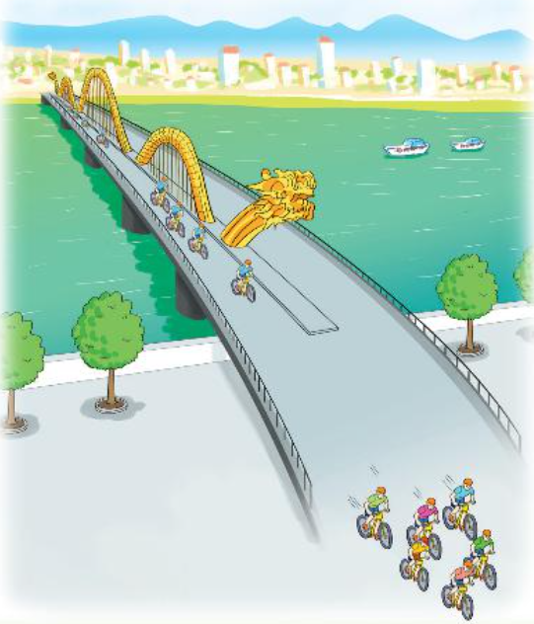
Bài 5:
Có 15 vận động viên đua xe đạp, 6 vận động viên đã qua cầu. Hỏi còn bao nhiêu vận động viên chưa qua cầu?

Slide 13


Tóm tắt:
Có 15 vận động viên
Đã qua cầu: 6 vận động viên
Chưa qua cầu: ...vận động viên?
Bài giải
Số vận động viên chưa qua cầu là:
15 – 6 = 9 (vận động viên)
Đáp số: 9 vận động viên

Slide 14

Dặn dò

Slide 15


